Slide 1










2026 · 六站
二十四节气手账·秋
从立秋到霜降,秋天走完六站
立秋
白露
寒露
8月7日
9月7日
10月8日
处暑
秋分
霜降
8月23日
9月23日
10月23日

Slide 2


三候
一候 凉风至 二候 白露降 三候 寒蝉鸣
立秋
2026年8月7日 19:43 交节
秤一秤,别急着进补,先把西瓜的最后一口啃完。

Slide 3

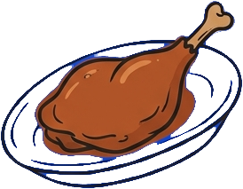
三候 · 月令七十二候集解
一候 鹰乃祭鸟 二候 天地始肃 三候 禾乃登
处暑
2026年8月23日 10:19 交节
暑气打包退场,找个傍晚去水边,把一盏灯放走。

Slide 4



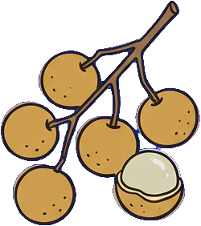
一候 鸿雁来 二候 玄鸟归 三候 群鸟养羞
白露
2026年9月7日 22:41 交节
早晚加一件;泡一壶秋白露, 看院子里的露水什么时候结上。
福州:白露必吃龙眼

Slide 5

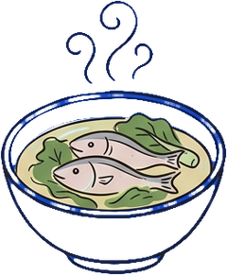
一候 雷始收声 二候 蛰虫坯户 三候 水始涸
秋分
2018 年起,农历秋分 定为中国农民丰收节
昼 = 夜
2026年9月23日 08:05 交节
竖蛋 · 秋汤 送秋牛 · 放风筝
昼夜刚好一样长,去田里或菜场逛逛, 这天全国的农民过节。

Slide 6




一候 鸿雁来宾
二候 雀入大水为蛤
寒露
2026年10月8日 14:29 交节
三候 菊有黄花
把凉鞋收起来,登一次高,回家吃点芝麻。
寒露三候另有传本作「菊有黄华」

Slide 7



一候 豺乃祭兽 二候 草木黄落 三候 蛰虫咸俯
霜降
候名依《月令七十二候集解》 北京市园林绿化局作「豺祭兽」
2026年10月23日 17:38 交节
交节时刻:香港天文台
秋天最后一站,买几只软柿子,给秋天收个尾。
11月7日 17:52 立冬,这一季秋在此收尾

